Slide 1


Progetto AVIO S.p.A.
Anno 2019/2020
Corso di Economia e Organizzazione Aziendale
Prof. Antonella Martini
Ing. Paola Belingheri

Slide 2





MEMBRI DEL GRUPPO BISCOTTI
Guillaume Quint
Fabio Buchignani
Alice Orlandini
Ensar Kraja
Antonio Patimo

Slide 3
PRESENTAZIONE DELL’IMPRESA
Avio S.p.A. è un’azienda leader nel settore della propulsione spaziale. L’azienda offre soluzioni competitive per lanciare carichi istituzionali, governativi e commerciali in orbita terrestre, attraverso la famiglia di razzi Vega.
STORIA:
1908
Fiat sviluppa il suo primo motore aeronautico che verrà impiegato durante la prima guerra mondiale.
PRESENTAZIONE
GOVERNANCE
REPORT
MODELLO
FLUSSI DI CASSA
BIBLIOGRAFIA

Slide 4
PRESENTAZIONE DELL’IMPRESA
Avio S.p.A. è un’azienda leader nel settore della propulsione spaziale. L’azienda offre soluzioni competitive per lanciare carichi istituzionali, governativi e commerciali in orbita terrestre, attraverso la famiglia di razzi Vega.
STORIA:
1908
1916
Fiat fonda una nuova consociata: la Società Italiana Aviazione che, nel 1918, viene ridisegnata in Fiat Aviazione.
PRESENTAZIONE
GOVERNANCE
REPORT
MODELLO
FLUSSI DI CASSA
BIBLIOGRAFIA

Slide 5
PRESENTAZIONE DELL’IMPRESA
Avio S.p.A. è un’azienda leader nel settore della propulsione spaziale. L’azienda offre soluzioni competitive per lanciare carichi istituzionali, governativi e commerciali in orbita terrestre, attraverso la famiglia di razzi Vega.
STORIA:
1908
1916
1976
La divisione motori aeronautici della Fiat rimase un'azienda separata che nel 1989 prese il nome di FiatAvio S.p.A.
PRESENTAZIONE
GOVERNANCE
REPORT
MODELLO
FLUSSI DI CASSA
BIBLIOGRAFIA

Slide 6
PRESENTAZIONE DELL’IMPRESA
Avio S.p.A. è un’azienda leader nel settore della propulsione spaziale. L’azienda offre soluzioni competitive per lanciare carichi istituzionali, governativi e commerciali in orbita terrestre, attraverso la famiglia di razzi Vega.
STORIA:
1908
1916
1976
2003
Nel 2003 il gruppo Fiat, alle prese con la crisi del settore automobilistico, vendette Fiat Avio S.p.A. a un consorzio formato per il 70% dal fondo americano The Carlyle Group e per il 30% da Finmeccanica S.p.A., cambiando ragione sociale in Avio S.p.A.​
PRESENTAZIONE
GOVERNANCE
REPORT
MODELLO
FLUSSI DI CASSA
BIBLIOGRAFIA

Slide 7
PRESENTAZIONE DELL’IMPRESA
Avio S.p.A. è un’azienda leader nel settore della propulsione spaziale. L’azienda offre soluzioni competitive per lanciare carichi istituzionali, governativi e commerciali in orbita terrestre, attraverso la famiglia di razzi Vega.
STORIA:
1908
1916
1976
2003
2012
Il primo viaggio inaugurale del lanciatore Vega​.
PRESENTAZIONE
GOVERNANCE
REPORT
MODELLO
FLUSSI DI CASSA
BIBLIOGRAFIA

Slide 8
PRESENTAZIONE DELL’IMPRESA
Avio S.p.A. è un’azienda leader nel settore della propulsione spaziale. L’azienda offre soluzioni competitive per lanciare carichi istituzionali, governativi e commerciali in orbita terrestre, attraverso la famiglia di razzi Vega.
STORIA:
1908
1916
1976
2003
2012
2017
Si verifica l'operazione di integrazione societaria tra Space2 e Avio mediante l'acquisizione da parte di Space2 e di Leonardo dell'85,68% del capitale sociale di Avio e la fusione di Avio in Space2, che assumerà la denominazione sociale Avio S.p.A.​
PRESENTAZIONE
GOVERNANCE
REPORT
MODELLO
FLUSSI DI CASSA
BIBLIOGRAFIA

Slide 9

PRESENTAZIONE DELL’IMPRESA
LOCALIZZAZIONE:
TIPO D’IMPRESA:
Avio è una Società per Azioni dal 10 aprile 2017, momento in cui è stata quotata in borsa.
Essa fa parte del Gruppo Avio formato dalle seguenti aziende: Spacelab S.p.A., Europropulsion S.A., Regulus, Se.Co.Sv.Im ed Avio S.p.A.
DIMENSIONI:
Azienda di grandi dimensioni in quanto supera di molto le dimensione di media impresa seconda la definizione di PMI europea.
PRESENTAZIONE
GOVERNANCE
REPORT
MODELLO
FLUSSI DI CASSA
BIBLIOGRAFIA

Slide 10
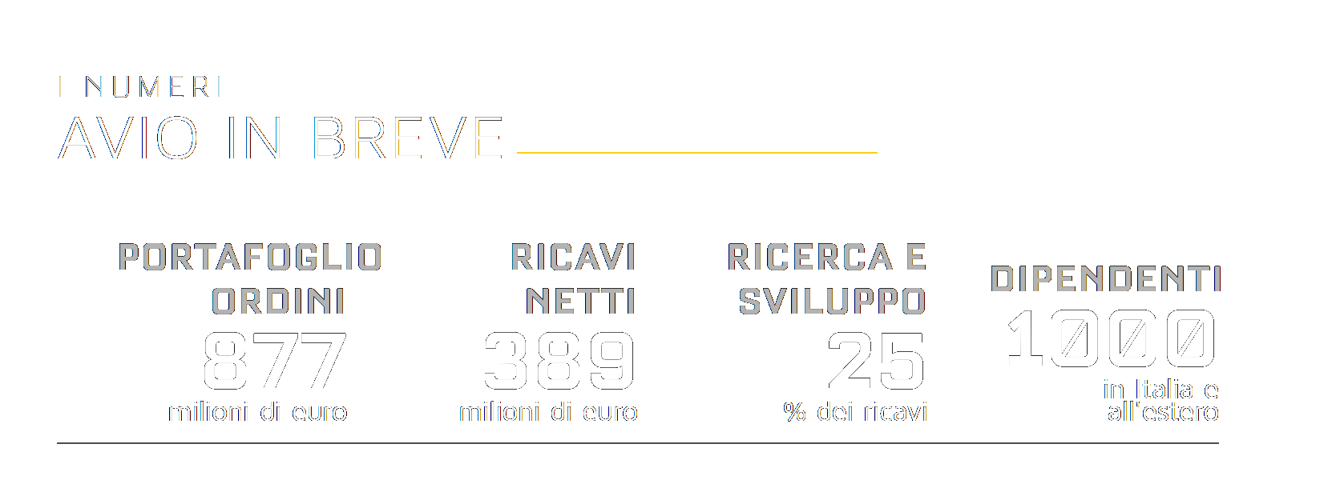
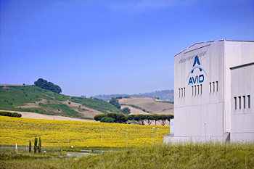





PRESENTAZIONE DELL’IMPRESA
PARTNER:
PRESENTAZIONE
GOVERNANCE
REPORT
MODELLO
FLUSSI DI CASSA
BIBLIOGRAFIA

Slide 11
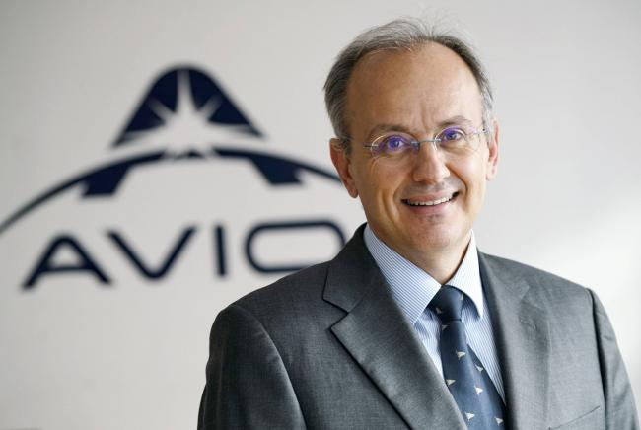
GOVERNANCE DELL’IMPRESA
L’azienda è una società per azioni avente denominazione "Avio S.p.A." con sede legale a Colleferro (RM).
Avio è gestita da un consiglio sindacale e da un consiglio di amministrazione con presidente Roberto Italia che ha assegnato a Giulio Ranzo il ruolo di amministratore delegato.
Mantenere un dialogo attivo ed improntato sulla fiducia con i propri stakeholder è uno degli obiettivi di Avio, che considera fondamentale una relazione continua e solida con tutti i propri interlocutori.
Infatti attraverso la comprensione delle specifiche necessità e priorità, Avio è in grado di gestire anticipatamente l’insorgere di potenziali criticità e perfezionare le proprie azioni in risposta agli interessi degli stakeholder.
Giulio Ranzo
PRESENTAZIONE
GOVERNANCE
REPORT
MODELLO
FLUSSI DI CASSA
BIBLIOGRAFIA

Slide 12
GOVERNANCE DELL’IMPRESA
Consiglio di Amministrazione
Roberto Italia
Collegio Sindacale
Vito Di Battista
Società di Revisione
Deloitte & Touche S.p.A.
Rel.ini Istituzionali
Comunicazione
Acquisti
CEO
Commerciale
Ingegneria
Amm.ne finanza
Qualità
Risorse umane
Oper.ini industriali
Compliance
PRESENTAZIONE
GOVERNANCE
REPORT
MODELLO
FLUSSI DI CASSA
BIBLIOGRAFIA

Slide 13
REPORT ECONOMICO FINANZIARIO
PRESENTAZIONE
GOVERNANCE
REPORT
MODELLO
FLUSSI DI CASSA
BIBLIOGRAFIA

Slide 14
REPORT ECONOMICO FINANZIARIO
PRESENTAZIONE
GOVERNANCE
REPORT
MODELLO
FLUSSI DI CASSA
BIBLIOGRAFIA

Slide 15
REPORT ECONOMICO FINANZIARIO
ROE18 = 8.42%
ROE19 = 8.70%
Il ROE sia nel 2018 che nel 2019 presenta risultati soddisfacenti in quanto, a fronte di un risultato dell’area caratteristica non del tutto soddisfacente, l’azienda presenta una pressione finanziaria molto bassa e questo non influenza negativamente i suoi risultati.
ROI18 = 6.20%
ROD18 = 1.30%
Q18 = 0.4
S18 = 1
ROI19 = 5.43%
ROD19 = 1.21%
Q19 = 0.6
S19 = 1
Il ROI19, d’altro canto, non essendo influenzato dall’area finanziaria, rispecchia l’andamento insufficiente dell’area caratteristica poiché l’azienda risulta avere un EBIT relativamente basso rispetto al capitale investito.
Inoltre, il ROI diminuisce rispetto al 2018 poiché, a fronte di un aumento delle dimensioni dell’azienda e quindi del capitale investito, non si ha un pari aumento dei suoi risultati.
Questa è una situazione attendibile per un’azienda operante in questo settore in quanto sono richiesti degli ingenti investimenti che spesso portano un guadagno nel lungo periodo.
PRESENTAZIONE
GOVERNANCE
REPORT
MODELLO
FLUSSI DI CASSA
BIBLIOGRAFIA

Slide 16
REPORT ECONOMICO FINANZIARIO
ROE18 = 8.42%
ROE19 = 8.70%
Le vendite molto basse rispetto ai ricavi sono dovute ai lavori in corso su ordinazione nel 2018 e causano un valore del ROS molto alto rispetto all’anno successivo in cui si configurano valori soddisfacenti ma maggiormente nella media.
I bassi valori del ROT nei 2 anni rispecchiano la natura dell’azienda che ovviamente punta sul valore del prodotto piuttosto che su alti volumi di vendita.
L’incremento nell’anno successivo è dovuto ad un significativo aumento delle vendite.
ROI18 = 6.20%
ROD18 = 1.30%
Q18 = 0.4
S18 = 1
ROI19 = 5.43%
ROD19 = 1.21%
Q19 = 0.6
S19 = 1
ROS18 = 175.15%
ROT18 = 0.04
ROS19 = 8.03%
ROT19 = 0.68
PRESENTAZIONE
GOVERNANCE
REPORT
MODELLO
FLUSSI DI CASSA
BIBLIOGRAFIA

Slide 17
REPORT ECONOMICO FINANZIARIO
ROE18 = 8.42%
ROE19 = 8.70%
La variazione del valore della giacenza dei crediti nei 2 anni è prevalentemente dovuta al forte aumento delle vendite nel 2019 con un’invarianza dei crediti commerciali.
La diminuzione del periodo di giacenza risulta comunque essere un aspetto molto positivo.
La giacenza debiti rimane invariata e si attesta su un valore comunque molto buono.
Per quanto riguarda la giacenza dei prodotti finiti, possiamo vedere come l’altissimo valore del 2018 sia causato da vendite molto basse e tenda verso valori più standard nell’anno successivo.
ROI18 = 6.20%
ROD18 = 1.30%
Q18 = 0.4
S18 = 1
ROI19 = 5.43%
ROD19 = 1.21%
Q19 = 0.6
S19 = 1
ROS18 = 175.15%
ROT18 = 0.04
ROS19 = 8.03%
ROT19 = 0.68
GIA.CRE18 = 96gg
GIA.DEB18 = 138gg
GIA. PF18 = 1475gg
GIA.CRE19 = 4gg
GIA.DEB19 = 133gg
GIA. PF19 = 80gg
PRESENTAZIONE
GOVERNANCE
REPORT
MODELLO
FLUSSI DI CASSA
BIBLIOGRAFIA

Slide 18
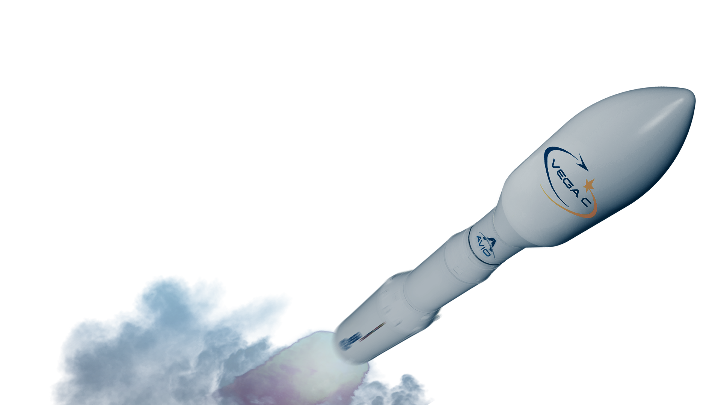
REPORT ECONOMICO FINANZIARIO
Margini di Struttura
Dall’analisi sul margine di struttura possiamo notare come la solidità dell’azienda sia a rischio così come la sua liquidità.
Il basso valore del Quick Ratio ci indica infatti che il passivo corrente è molto più alto della disponibilità di liquidità mentre il rischio finanziario evidenzia una situazione finanziaria piuttosto buona nel 2018 che peggiora lievemente nel 2019 a causa dell’aumento dei Mezzi di Terzi Finanziari.
CCN18 = -216.011.620
CCN19 = -241.218.875
PRESENTAZIONE
GOVERNANCE
REPORT
MODELLO
FLUSSI DI CASSA
BIBLIOGRAFIA

Slide 19
MODELLO DI BUSINESS
KEY ACTIVITIES:
I principali prodotti dell’azienda sono: la famiglia di lanciatori satellitari VEGA, la cui nuova versione dovrebbe essere pronta per il lancio nella fine del 2020, e i sistemi di propulsione per la famiglia di missili terra aria CAMM-ER e dell’Aster 30, uno dei migliori e tecnologicamente avanzati missili per la difesa aerea.
VALUE PROPOSITION:
La Value Proposition dell’Avio è quella di essere un’eccellenza italiana con alta flessibilità nelle tipologie di carico dei propri lanciatori spaziali, sempre pronta ad innovarsi grazie alla collaborazione strutturata con università, centri di ricerca e partner e con un particolare riguardo nella ricerca di propellenti a basso impatto ambientale. Infatti l’azienda non ha particolari competitors nel panorama europeo perché nel campo della ricerca spaziale le varie agenzie collaborano per creare tecnologie all’avanguardia e prodotti per il futuro dell’esplorazione spaziale.
CHANNELS:
I canali utilizzati da Avio sono il sito web e le conferenze che periodicamente vengono dedicate ai clienti interessati. Inoltre, riveste un ruolo fondamentale l’affermazione che l’azienda ha nel suo settore.
PRESENTAZIONE
GOVERNANCE
REPORT
MODELLO
FLUSSI DI CASSA
BIBLIOGRAFIA

Slide 20
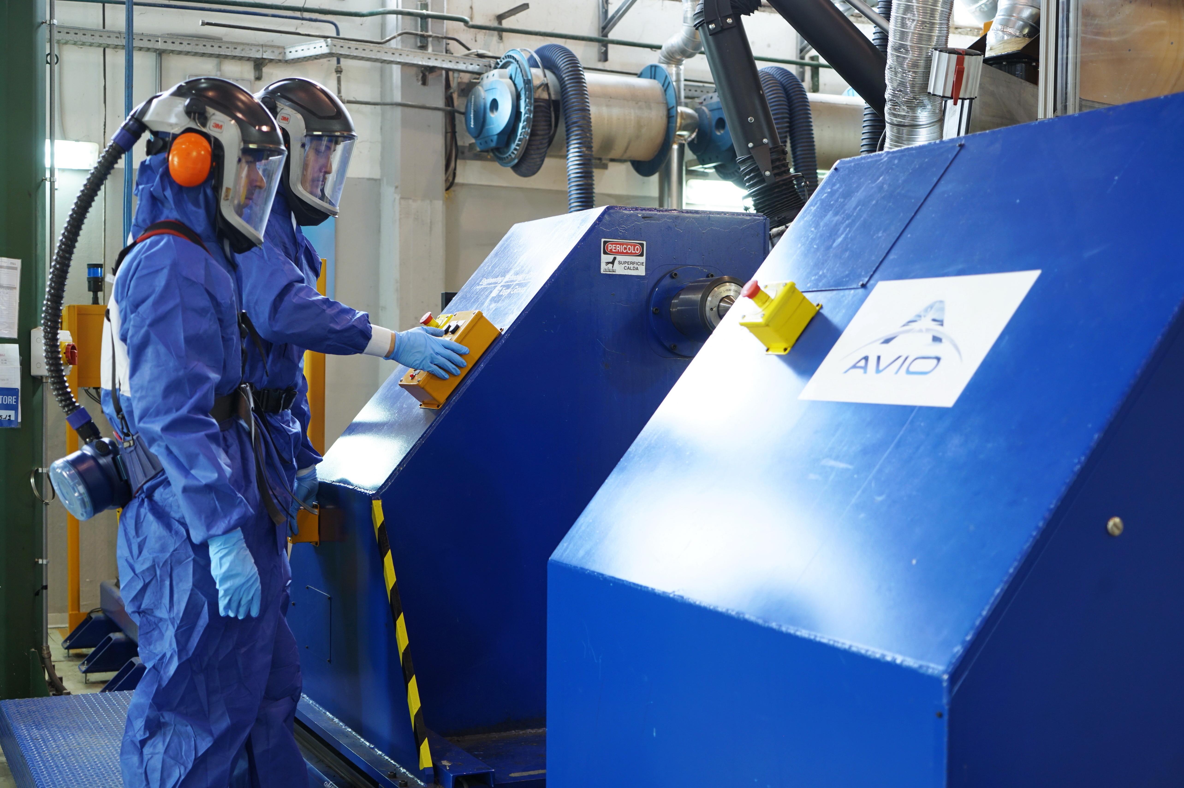

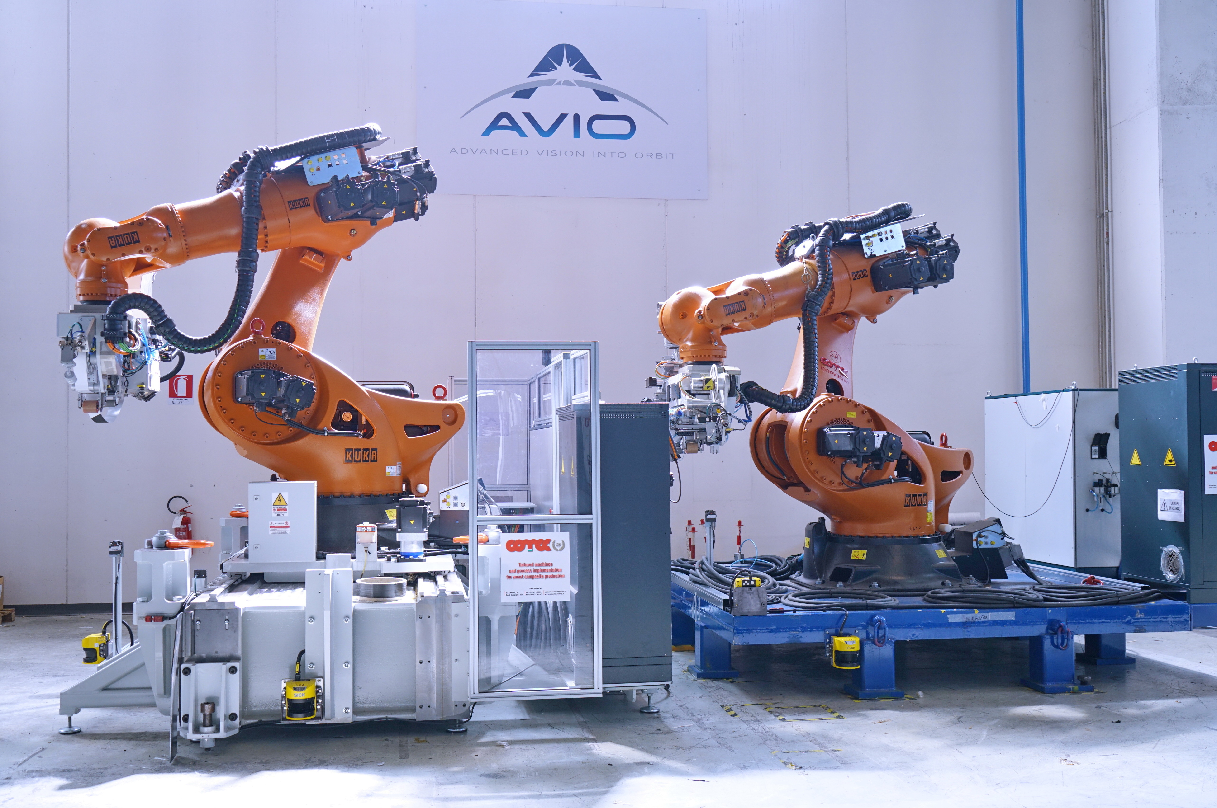

MODELLO DI BUSINESS
CUSTOMER SEGMENTS:
I clienti principali dell’Avio sono le agenzie spaziali come ESA ed ASI e le agenzie per la difesa militare come l'MBDA.
CUSTOMER RELATIONSHIP:
Il mercato in cui opera Avio è quello di nicchia quindi il rapporto con i clienti è personalizzato per ognuno di essi.
KEY PARTNERS:
Avio ha un importante rete di partner che si dividono in partner tecnologici e per lo sviluppo. La differenza tra le due tipologie risiede nel fatto che i partner tecnologici forniscono componenti complete e forniture da utilizzare senza la necessità apportarvi particolari modifiche, mentre i partner per lo sviluppo collaborano direttamente con i dipendenti Avio per costruire gli equipaggiamenti per le applicazioni spaziali.
PRESENTAZIONE
GOVERNANCE
REPORT
MODELLO
FLUSSI DI CASSA
BIBLIOGRAFIA

Slide 21









MODELLO DI BUSINESS
Key activities:
Progettazione sviluppo e produzione e assemblamento di sistemi propulsivi per lanciatori spaziali e missili
Custumer relationships: Assistenza personale dedicata e co-creazione
Key partners:
ESA
ASI
Arianespace
OHB
Vitrociset
Yuzhnoye SDO
RUAG Space
SABCA
Telespazio
CIRA
GKN Space Sweden
Value proposition:
Innovazione
Produzione a livello europeo
Alta flessibilità nella tipologia di carico
Customer segments:
Agenzie per la difesa militare
Agenzie spaziali
Key resources:
Laboratori e dipendenti per r&s, macchinari e software per la produzione
Channels:
Il sito web, conferenze dedicate e riconoscimento dovuto all’affermazione nel settore
Cost structure:
Materie prime
Servizi
Personale
Diritti d’uso su fabbricati e impianti
Revenue stream:
Vendita diretta
Servizio di lancio
PRESENTAZIONE
GOVERNANCE
REPORT
MODELLO
FLUSSI DI CASSA
BIBLIOGRAFIA

Slide 22
FLUSSI DI CASSA IN ENTRATA
PRESENTAZIONE
GOVERNANCE
REPORT
MODELLO
FLUSSI DI CASSA
BIBLIOGRAFIA

Slide 23
FLUSSI DI CASSA IN USCITA
DI PRODUZIONE:
Fissi:
Ammortamenti relativi ai fabbricati ed agli impianti
Personale addetto
alla produzione
Variabili:
Materie Prime
Servizi di assistenza
tecnica e professionale
NON DI PRODUZIONE:
Fissi:
Ricerca e sviluppo
Amministrazione
Ammortamenti immobili e macchinari per ufficio
Personale non addetto alla produzione
Variabili:
Manutenzione
Trasporto delle
componenti
PRESENTAZIONE
GOVERNANCE
REPORT
MODELLO
FLUSSI DI CASSA
BIBLIOGRAFIA

Slide 24
BIBLIOGRAFIA
Avio S.p.A. (2019). Relazione Finanziaria Annuale 2018. [online]
disponibile a: http://avio-data.teleborsa.it/2019%2fRelazione-Finanziaria-Annuale-2018-Avio_20190329_070643.pdf [Accessed 27 April 2020]
Avio S.p.A. (2020). Relazione Finanziaria Annuale 2019. [online]
disponibile a: http://avio-data.teleborsa.it/2020%2fv29-Relazione-Finanziaria-Annuale-2019-Avio-(clean)_wattachments_final_20200331_124355.pdf [Accessed 27 April 2020]
Avio.com, (2020), Sito ufficiale Avio. [online]
disponibile a: https://www.avio.com/it/homepage [Accessed 27 April 2020]
Siusa.archivi.beniculturali.it, (2020). Pagina Avio Spa, [online]
disponibile a: https://siusa.archivi.beniculturali.it/cgi-bin/siusa/pagina.pl?TipoPag=prodente&Chiave=51728 [Accessed 30 April 2020]
Wikipedia.it, (2020). Pagina Avio_(azienda). [online]
disponibile a: https://it.wikipedia.org/wiki/Avio_(azienda) [Accessed 27 April 2020]
Wikipedia.it, (2020). Pagina Vega_(lanciatore). [online]
disponibile a: https://it.wikipedia.org/wiki/Vega_(lanciatore) [Accessed 15 May 2020]
PRESENTAZIONE
GOVERNANCE
REPORT
MODELLO
FLUSSI DI CASSA
BIBLIOGRAFIA

Slide 25
BIBLIOGRAFIA
Arianespace.com (2020). Sito ufficiale Arianespace. [online]
disponibile a: https://www.arianespace.com [Accessed 24 May 2020]
Spacenews.com (2020). Sito ufficiale Spacenews [online]
disponibile a: https://spacenews.com/vega-expected-be-price-competitive-russian-rockets/ [Accessed 24 May 2020]
Avio S.p.A. (2020). KC Investor Presentation July 2020 [online]
disponibile a: http://avio-data.teleborsa.it/2020%2f20200715-Kepler_virtual-RD_20200716_090927.pdf [Accessed 24 May 2020]
Avio S.p.A. (2020), Avio 2019 FY Results [online]
disponibile a: http://avio-data.teleborsa.it/2020%2fAVIO-FY-2019-Results_Def_20200326_094744.pdf [Accessed 24 May 2020]
PRESENTAZIONE
GOVERNANCE
REPORT
MODELLO
FLUSSI DI CASSA
BIBLIOGRAFIA

